Slide 1


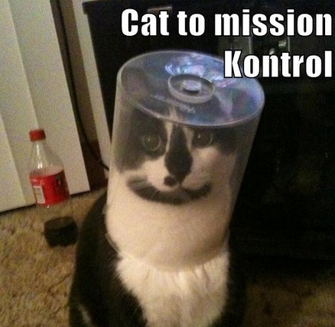
Café vert
13/03/2024
(j’ai pas pu choisir)

Slide 2

Liste mails et redmine
Ajouts à la liste commission verte :
>> Aller sur https://listes.universite-paris-saclay.fr/ias/info/commission-verte
Accès au Redmine : https://idoc-projets.ias.u-psud.fr/redmine/projects/commission-verte/wiki
>> Envoyer un mail à Marc Dexet pour être ajouté
Canal RocketChat https://im.ias.u-psud.fr/channel/commission-verte

Slide 3




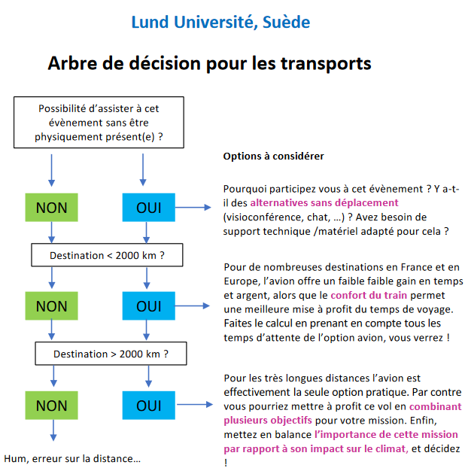
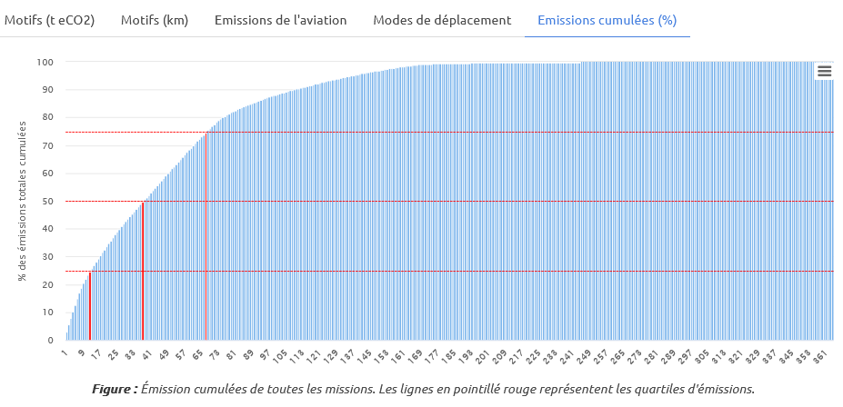
Présentation de l’expérimentation
Accord de Paris => 2 tCO₂e /an/personne
Former des groupes de 5/6 personnes
Quelles solutions pourrions-nous mettre en place au labo pour réduire l’impact carbone des missions?
(30minutes d’échanges)
Chaque groupe présente le résultat de ses réflexions
Débat
En 2023 :
>> 13 missions (4%) = 25% des GES
>> 38 missions (11%) = 50% des GES
>> 68 missions (19%) = 75% des GES

Slide 4
Notes
Ici les notes!

